Slide 1
1. HÉT • 5 × 45 PERC
Miért van szükség PLC-re?
A programozható ipari vezérlés alapgondolata
A hét célja: felismerni • megérteni • azonosítani • bekötni
Notes:
[Sources]
- A felhasználó által feltöltött: 1._Miért van szükség asPLC-re(2).docx
- Vizuális sablon: 36_IAP_Zaroprojekt_analog_rendszer_tervezese_36_het.pptx
- Témakör: PLC szerepe, scan cycle, fő részek, relés összehasonlítás és alaplabor
- Külső webes forrás nem került felhasználásra

Slide 2
PLC ALAPISMERETEK • 12. ÉVFOLYAM
A PLC jelet olvas, dönt és kimenetet vezérel
ÉRZÉKELŐK
ÉS BEMENETEK
BEAVATKOZÓK
ÉS KIMENETEK
PLC
PROGRAMLOGIKA
kiindulás: a gép állapota
eredmény: irányított működés
02
Notes:
[Sources]
- A felhasználó által feltöltött: 1._Miért van szükség asPLC-re(2).docx
- Vizuális sablon: 36_IAP_Zaroprojekt_analog_rendszer_tervezese_36_het.pptx
- Témakör: PLC szerepe, scan cycle, fő részek, relés összehasonlítás és alaplabor
- Külső webes forrás nem került felhasználásra

Slide 3
PLC ALAPISMERETEK • 12. ÉVFOLYAM
Az autóipar gyors átállása hívta életre a PLC-t
AUTÓIPARI IGÉNY
RELÉS VEZÉRLÉS
ELSŐ PLC-K
MAI ÖRÖKSÉG
gyors átállás
új modellekre
sok vezeték,
nehéz módosítás
programozható
vezérlési logika
rugalmas és jól
karbantartható gépek
A gyártósort így nem kellett minden modellváltáskor teljesen újrakábelezni.
03
Notes:
[Sources]
- A felhasználó által feltöltött: 1._Miért van szükség asPLC-re(2).docx
- Vizuális sablon: 36_IAP_Zaroprojekt_analog_rendszer_tervezese_36_het.pptx
- Témakör: PLC szerepe, scan cycle, fő részek, relés összehasonlítás és alaplabor
- Külső webes forrás nem került felhasználásra

Slide 4
PLC ALAPISMERETEK • 12. ÉVFOLYAM
Az automatizálás növeli a teljesítményt és a biztonságot
GYORS → PONTOS → BIZTONSÁGOS
gyorsabb és
egyenletesebb termelés
állandóbb minőség,
kevesebb emberi hiba
biztonságosabb
felügyelet és működés
A vezérlés feladata nem csupán a működtetés, hanem a kiszámítható működés.
04
Notes:
[Sources]
- A felhasználó által feltöltött: 1._Miért van szükség asPLC-re(2).docx
- Vizuális sablon: 36_IAP_Zaroprojekt_analog_rendszer_tervezese_36_het.pptx
- Témakör: PLC szerepe, scan cycle, fő részek, relés összehasonlítás és alaplabor
- Külső webes forrás nem került felhasználásra

Slide 5
PLC ALAPISMERETEK • 12. ÉVFOLYAM
A PLC programmal, a relés vezérlés vezetékkel módosul
RELÉS VEZÉRLÉS
PLC-S VEZÉRLÉS
Vezetékezés
sok relé és sok összekötő vezeték
kevesebb külső vezetékezés
Módosítás
átkötés és rajzmódosítás
a program átírása
Hibakeresés
kapcsolatonként kell követni
az állapotok megfigyelhetők
05
Notes:
[Sources]
- A felhasználó által feltöltött: 1._Miért van szükség asPLC-re(2).docx
- Vizuális sablon: 36_IAP_Zaroprojekt_analog_rendszer_tervezese_36_het.pptx
- Témakör: PLC szerepe, scan cycle, fő részek, relés összehasonlítás és alaplabor
- Külső webes forrás nem került felhasználásra

Slide 6
PLC ALAPISMERETEK • 12. ÉVFOLYAM
A PLC működése négy lépésben ismétlődik
BEOLVAS → DÖNT → KAPCSOL → ÚJRA
1. az érzékelők
jeleit beolvassa
2. a programlogikát
végrehajtja
3. frissíti a kimeneteket
4. újrakezdi a ciklust
Ezt az ismétlődő folyamatot nevezzük scan cycle-nak.
06
Notes:
[Sources]
- A felhasználó által feltöltött: 1._Miért van szükség asPLC-re(2).docx
- Vizuális sablon: 36_IAP_Zaroprojekt_analog_rendszer_tervezese_36_het.pptx
- Témakör: PLC szerepe, scan cycle, fő részek, relés összehasonlítás és alaplabor
- Külső webes forrás nem került felhasználásra

Slide 7
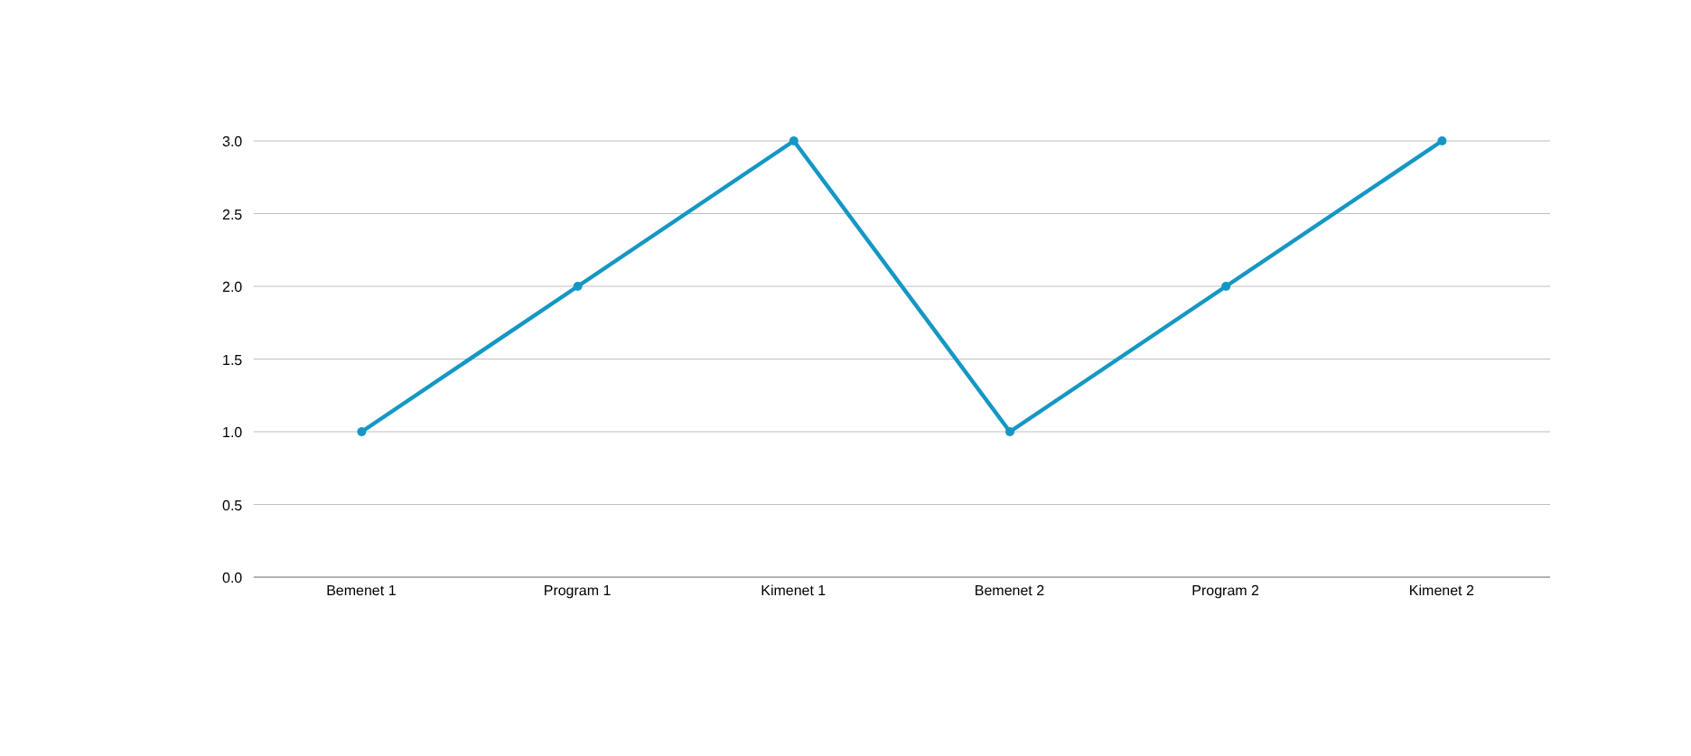
PLC ALAPISMERETEK • 12. ÉVFOLYAM
A scan cycle folyamatosan újraindul
1 = bemenet • 2 = program • 3 = kimenet • majd újra 1
07
Notes:
[Sources]
- A felhasználó által feltöltött: 1._Miért van szükség asPLC-re(2).docx
- Vizuális sablon: 36_IAP_Zaroprojekt_analog_rendszer_tervezese_36_het.pptx
- Témakör: PLC szerepe, scan cycle, fő részek, relés összehasonlítás és alaplabor
- Külső webes forrás nem került felhasználásra

Slide 8
PLC ALAPISMERETEK • 12. ÉVFOLYAM
A PLC minden részegysége külön feladatot végez
FŐ RÉSZEGYSÉG
FELADATA A VEZÉRLÉSBEN
Feldolgozás
CPU + memória
program futtatása és adatok tárolása
Jelkapcsolat
digitális be- és kimenetek
érzékelők és beavatkozók csatlakoztatása
Kapcsolat
kommunikációs portok
programozás és adatcsere
08
Notes:
[Sources]
- A felhasználó által feltöltött: 1._Miért van szükség asPLC-re(2).docx
- Vizuális sablon: 36_IAP_Zaroprojekt_analog_rendszer_tervezese_36_het.pptx
- Témakör: PLC szerepe, scan cycle, fő részek, relés összehasonlítás és alaplabor
- Külső webes forrás nem került felhasználásra

Slide 9
PLC ALAPISMERETEK • 12. ÉVFOLYAM
Az első PLC-labort öt ellenőrzött lépésben végezzük
1
Biztonság
2
Azonosítás
3
Bemenet
4
Kimenet
5
Próba
táp kikapcsolva,
kapcsolás ellenőrizve
Eaton easy, LG és Omron csatlakozói
nyomógomb
bekötése
jelzőlámpa
bekötése
bekapcsolás és
működésellenőrzés
Feszültség alá helyezni csak oktatói ellenőrzés és engedély után szabad.
09
Notes:
[Sources]
- A felhasználó által feltöltött: 1._Miért van szükség asPLC-re(2).docx
- Vizuális sablon: 36_IAP_Zaroprojekt_analog_rendszer_tervezese_36_het.pptx
- Témakör: PLC szerepe, scan cycle, fő részek, relés összehasonlítás és alaplabor
- Külső webes forrás nem került felhasználásra

Slide 10
PLC ALAPISMERETEK • 12. ÉVFOLYAM
A PLC a lifttől a szivattyútelepig mindenütt dolgozik
Lift
Autómosó
Csomagolás
Kazánház
Szivattyútelep
ajtók, emeletválasztás és biztonsági feltételek
programozott lépések és érzékelők
darabszám, sorrend és gépmozgások
hőmérséklet, szivattyúk és riasztás
szintfigyelés és váltott üzem
Közös bennük: jeleket fogadnak, logikai döntést hoznak és kimenetet vezérelnek.
10
Notes:
[Sources]
- A felhasználó által feltöltött: 1._Miért van szükség asPLC-re(2).docx
- Vizuális sablon: 36_IAP_Zaroprojekt_analog_rendszer_tervezese_36_het.pptx
- Témakör: PLC szerepe, scan cycle, fő részek, relés összehasonlítás és alaplabor
- Külső webes forrás nem került felhasználásra

Slide 11
PLC ALAPISMERETEK • 12. ÉVFOLYAM
Öt tanóra: az ipari ötlettől az első bekötésig
1. óra
Automatizálás
2. óra
PLC és relé
3. óra
Eszközök
4. óra
Bekötés
5. óra
Próba
célok és ipari példák
előnyök és scan cycle
Eaton easy, LG és Omron
nyomógomb és jelzőlámpa
működés és hibakeresés
A tanuló az elméleti jelútból működő, ellenőrizhető alapkapcsolást készít.
11
Notes:
[Sources]
- A felhasználó által feltöltött: 1._Miért van szükség asPLC-re(2).docx
- Vizuális sablon: 36_IAP_Zaroprojekt_analog_rendszer_tervezese_36_het.pptx
- Témakör: PLC szerepe, scan cycle, fő részek, relés összehasonlítás és alaplabor
- Külső webes forrás nem került felhasználásra

Slide 12
PLC ALAPISMERETEK • 12. ÉVFOLYAM
Az első héten a PLC ipari szerepét tesszük érthetővé
ÖNELLENŐRZŐ KÉRDÉSEK
• Mit jelent a PLC rövidítés?
• Mi az automatizálás négy célja?
• Mi a scan cycle négy lépése?
• Nevezz meg öt PLC-alkalmazást!
• Miért egyszerűbb a PLC módosítása?
A hét öt eredménye
• a PLC ipari szerepének felismerése
• relés és PLC-s vezérlés összevetése
• a fő részek azonosítása
• a scan cycle értelmezése
• biztonságos alapbekötés
Következő hét: A PLC felépítése és működése részletesebben.
12
Notes:
[Sources]
- A felhasználó által feltöltött: 1._Miért van szükség asPLC-re(2).docx
- Vizuális sablon: 36_IAP_Zaroprojekt_analog_rendszer_tervezese_36_het.pptx
- Témakör: PLC szerepe, scan cycle, fő részek, relés összehasonlítás és alaplabor
- Külső webes forrás nem került felhasználásra

